Slide 1
Национальный аэрокосмический университет
им. Н. Е. Жуковского «ХАИ»
Кафедра 203
Презентация к работе магистра
на тему: «Оптимальный синтез Пид регулятора дозатора топлива турбовального двигателя»
Выполнил: ст.262М группы
Рудый С.Л.
Руководитель: к.т.н., доц. каф 203
Суховей С.И

Slide 2
ПИД регулятор
Пропорционально интегрально дифференцирующий (ПИД) регулятор – устройство в управляющем контуре с обратной связью. Формирует управляющий сигнал. Состоит из пропорциональной, интегральной и дифференцирующей составляющей.

Slide 3
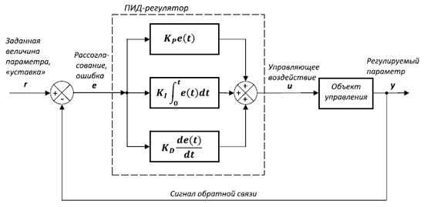
Принципиальная схема Пид регулятора

Slide 4
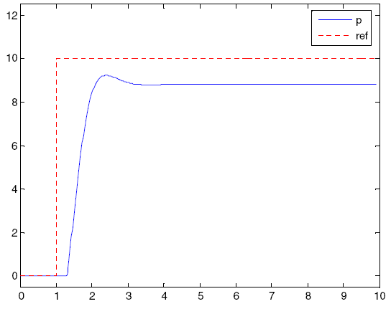
Рисунок 1 - Отклик П регулятора на единичное воздействие

Slide 5
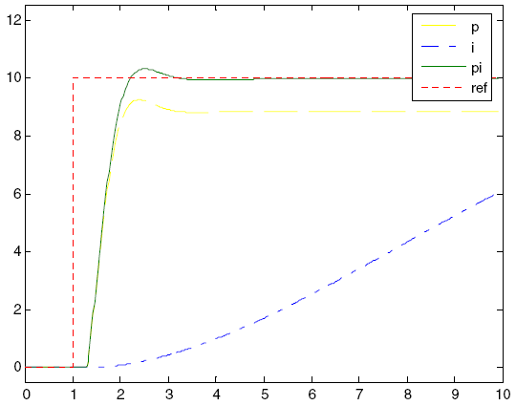
Рисунок 2 - Отклик И и ПИ регулятора на единичное воздействие

Slide 6
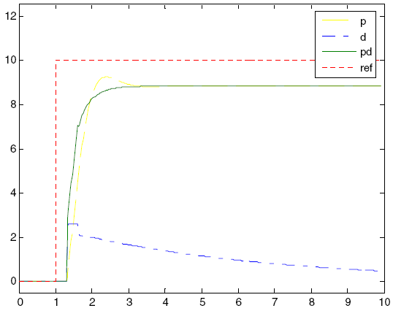
Рисунок 3 - Отклик Д и ПД регулятора на единичное воздействие

Slide 7
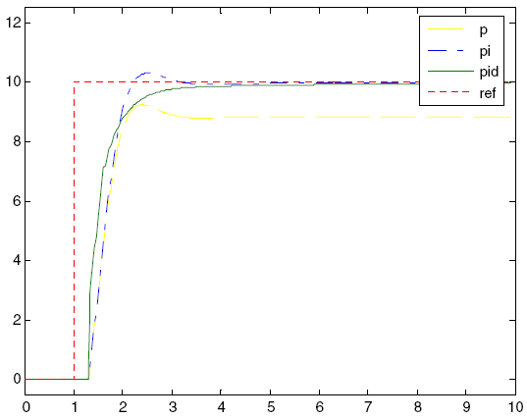
Рисунок 4 - Отклик П, ПИ и ПИД регулятора на единичное воздействие

Slide 12
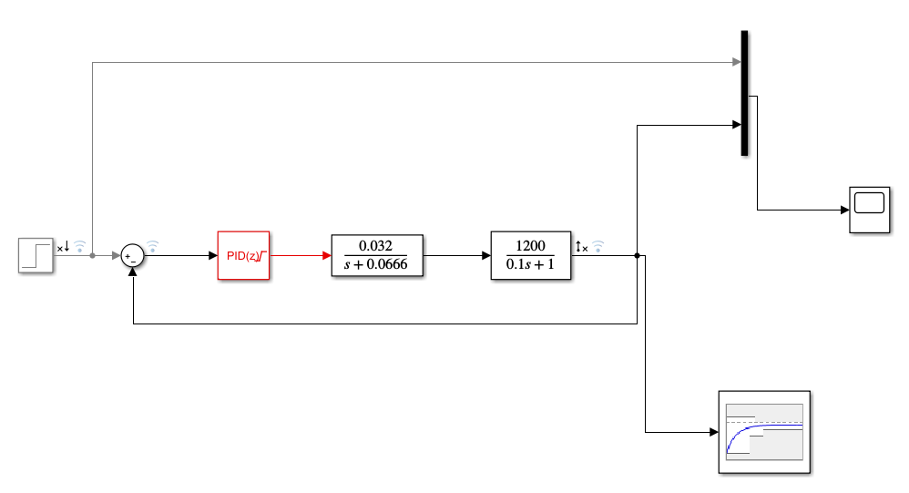
Рисунок 5 – Структурная схема контура регулирования

Slide 13
Расчет в первом приближении
Kd = 0.1
Ki = 0.1
Kp = 0.1
N=1

Slide 14
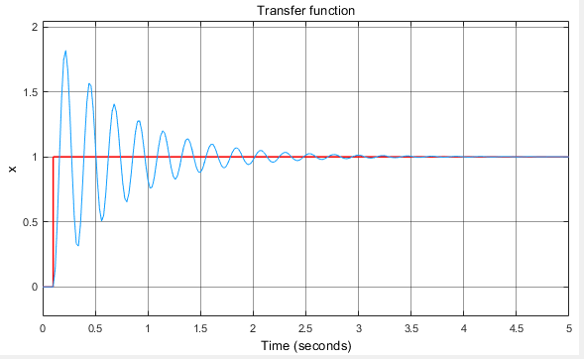
Рисунок 6 – Передаточная функция Пид регулятора

Slide 15
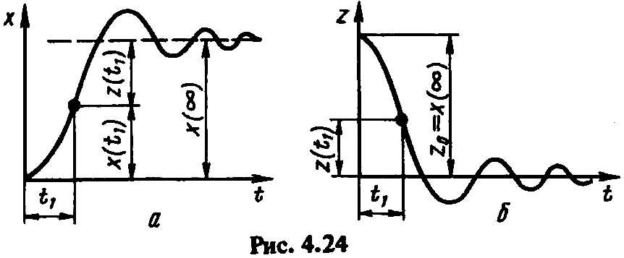
Рисунок 7 – График зависимости передаточной функции(а) и регулирующего воздействия(б).

Slide 17
Ограничения накладываемые на модель
Начальное значение = 0
Конечное значение = 1
Время нарастания = 2c
Величина нарастания =80%
Время установки = 4c
Величина установки 0.1%
Перерегулирование = 2%
Недорегулирование = 2%

Slide 18
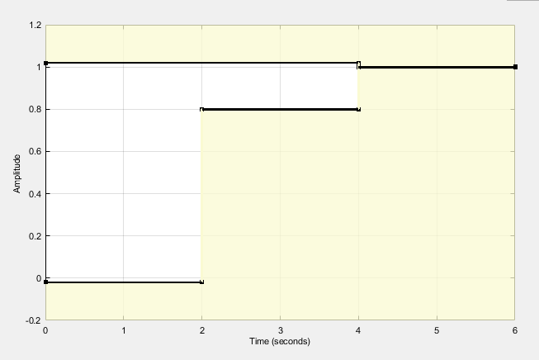
Рисунок 8 – Ограничения накладываемые на модель.

Slide 19
Оптимизация Пид регулятора
Генетический алгоритм
Градиентный спуск
Латинский гиперкуб
Симплексный метод
Метод Нелдера – Мида

Slide 20
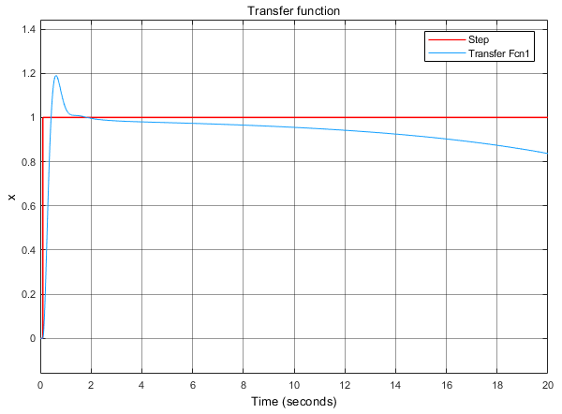
Рисунок 9 – График передаточной функции оптимизированной генетическим алгоритмом.

Slide 21
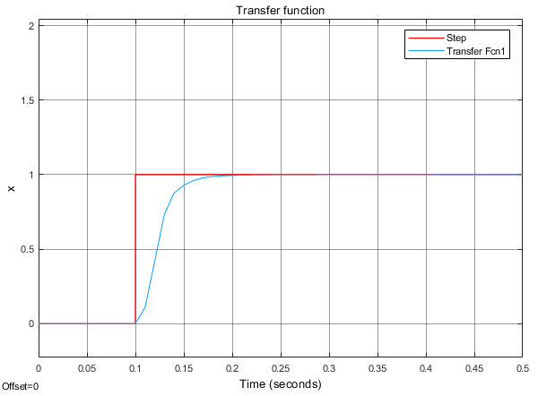
Рисунок 10 – График передаточной функции оптимизированной методом градиентного спуска.

Slide 22
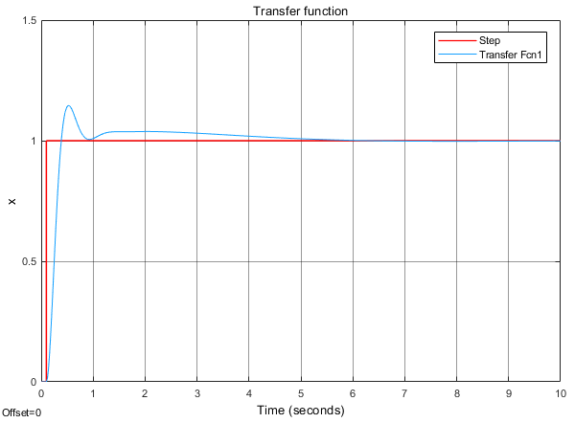
Рисунок 11 – График передаточной функции оптимизированной методом латинского гиперкуба.

Slide 23
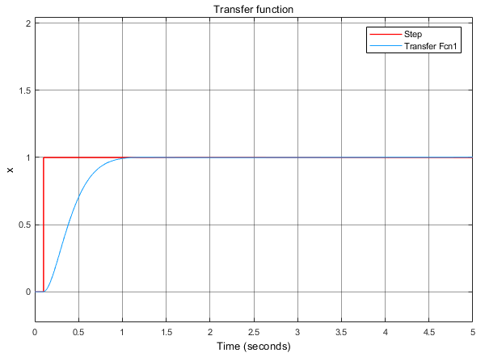
Рисунок 12 – График передаточной функции оптимизированной симплексным методом.

Slide 24
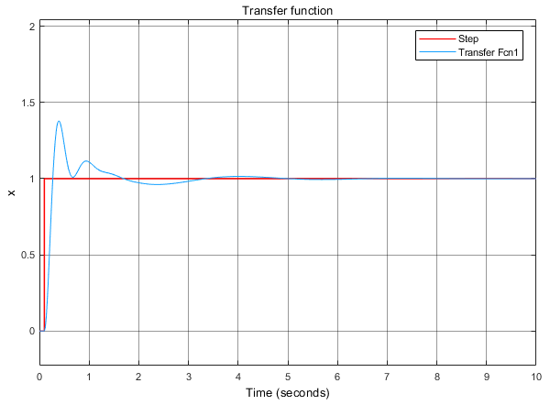
Рисунок 13 – График передаточной функции оптимизированной методом Нелдера – Мида.

Slide 25
Результаты оптимизаци
Метод | P | I | D | N | Iv
Генетический алгоритм | - | - | - | - | -
Градиентный спуск | 0.739973 | 0.044392 | 0.07167 | 247.0182 | 0.081486
Латинский гиперкуб | 0.194674 | 0.011667 | 0.018668 | 2287.377 | 0.109234
Симплексный метод | -0.787756 | 1.347698 | 1.099402 | 1.057434 | 0.157226
Метод Нелдера – Мида | 0.054007 | 0.007649 | 0.216072 | 0.121223 | 0.251601

